Slide 1
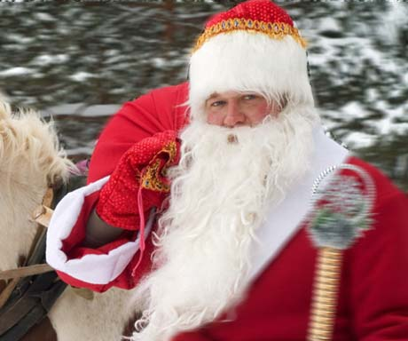
18 Ноября День рождения Деда Мороза.
Подготовила Гапеева Е. Н.
Воспитатель
Notes:
Родился Дед Мороз более двух тысячелетий назад, поэтому определить его возраст с точностью до года достаточно трудно. А дату Дня рождения зимнего волшебника придумали сами ребятишки.

Slide 2
Родился Дед Мороз более двух тысячелетий назад, поэтому определить его возраст с точностью до года достаточно трудно. А дату Дня рождения зимнего волшебника придумали сами ребятишки.

Slide 3
Прадеды Деда Мороза
Рождение трех прадедов современного Деда Мороза пришлось на времена древних восточнославянских племен, поклоняющихся языческим божествам. Работали они духами холода, а звали их Трескун, Карачун и Зимник.
Нельзя сказать, что Трескун был духом добрым. Занимался он делами жуткими: насылал на землю стужу, губил посевы, морозил людей и животных. Люди пытались откупиться от злого духа заговорами да подарками, приносили ему кашу, кисель, уговаривали пощадить посевы и скот. Трескун оставался непреклонен.

Slide 4
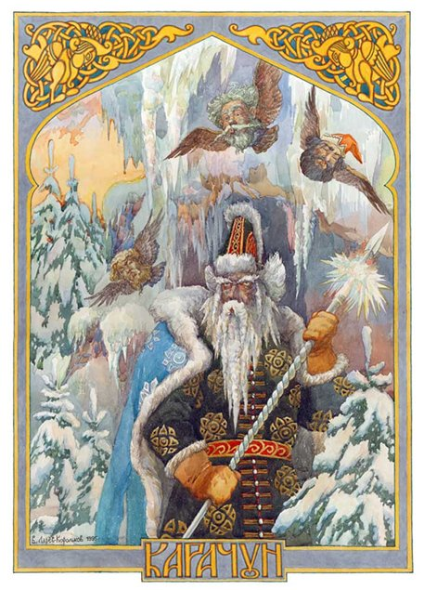
Карачун обитал под землей. Он превращал в лед воду в колодцах, родниках, замораживал реки. А людям вообще не советовали с ним встречаться, плачевны были последствия таких встреч. Да что долго рассказывать, его лицо говорит само за себя.

Slide 5
Зимник же был сутулым старичком низенького роста, с длинной белой бородой. В руке держал он железную булаву. К чему та булава прикасалась, то в лед превращалось, гласили народные предания.

Slide 6
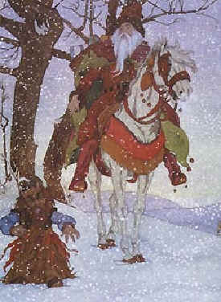
Постепенно духи холода из древних поверий стали плавно перетекать в народное творчество: появился в сказаниях Мороз-воевода, дед нашего героя. Предания гласят, что был он чуть добрее своих лютых предков.
В народе его ласково называли Мороз Иванович.

Slide 7
Родословная Деда Мороза.
На лето все многочисленное семейство Морозовых отправлялось в Лапландию, где можно было отдохнуть от жары и подготовиться к предстоящей российской зиме. Там старейшины проводили совещания, а для молодежи устраивались вечеринки.
На одной из таких вечеринок и познакомились родители нашего Дедушки Мороза. Молодые понравились друг другу. Скоро сыграли веселую свадьбу.
Бабушка нашего Деда Мороза души не чаяла в невестке. Жили молодые счастливо и холодно, в полном достатке.

Slide 8
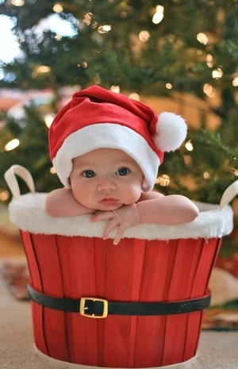
Прошло время, родился у них наследник, нынешний Дед Мороз. Сначала малыш немного боялся своего строгого отца, но со временем привык и стал очень послушным.
Маленький Дед Мороз очень подружился с лесными зверушками, снеговиками и юными снегурочками. Малышня дружно играла, танцевала, веселилась. Счастливое детство заложило в характере будущего Деда Мороза доброту, отзывчивость, готовность прийти на помощь.
Отец баловал сынишку-мороза, дарил ему на Новый год то, о чем малыш мечтал.

Slide 9
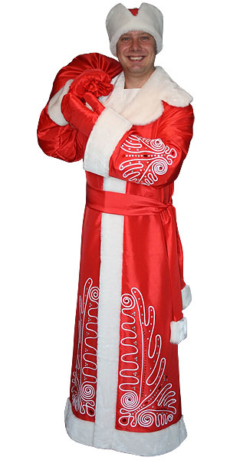
И когда настала пора сменить отца на тяжелом морозном поприще, юный Дед Мороз решил: «Я сделаю все, чтобы доставлять детишкам радость. Я каждый год буду дарить им подарки, выполнять все их пожелания. Тогда малыши вырастут умными и добрыми». Купил наш Дед Мороз огромный мешок, в который стал складывать многочисленные подарки. А в новогоднюю ночь он тайком пробирался в дома, где жили маленькие ребятишки, и прятал подарки под елку. Так появилась новогодняя традиция, существующая и поныне.

Slide 10
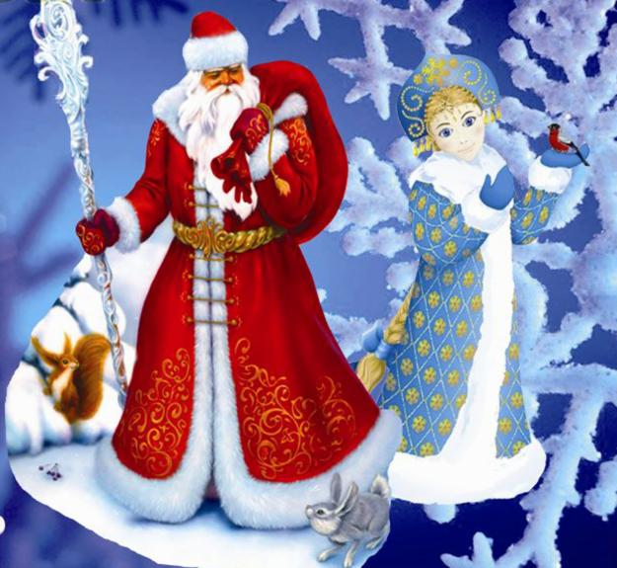
Дед Мороз со Снегурочкой приходят на все детские новогодние утренники. Дети с нетерпением ждут дорогого волшебника. По мгновению жезла Деда Мороза зажигаются огни на новогодней елке.

Slide 11
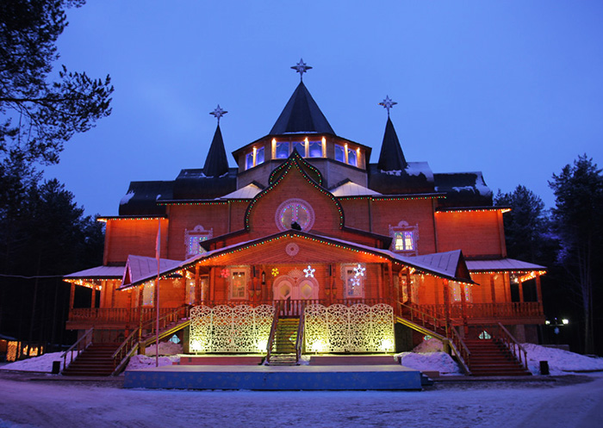
В декабре 1998 года из Лапландии Дед Мороз перебрался в Великий Устюг, ставший отныне его вотчиной. В своей резиденции он много работает. Дед Мороз идет в ногу с современностью: освоил компьютер, ведет собственный блог в интернете, а его посох подключен к системе ГЛОНАСС. С 2005 года в России стали всенародно отмечать День рождения Деда Мороза. Ежегодно, 18 ноября, Дед Мороз и Снегурочка встречают огромное количество гостей, которые съезжаются на празднества со всего света.

Slide 12
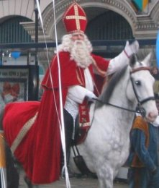
Родственники всегда собираются в этот торжественный день вместе. Из Украины приезжает Святой Николай, из Германии – Вайнахтсман, из Гатчины – Всемирный казачий Дед Мороз, из Минска прибывает Дед Мороз Белорусский. Великий Устюг и именинник ждут всех зимних волшебников и обычных людей.

Slide 13
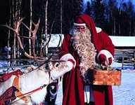
Приезжает дед мороз из Германии – Вайнахтсман

Slide 14
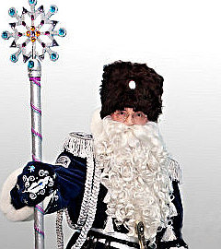
Из Гатчины приезжает Всемирный казачий Дед Мороз.

Slide 15
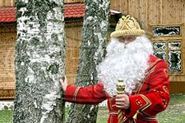
Из Минска прибывает Дед Мороз Белорусский. Великий Устюг и именинник ждут всех зимних волшебников и обычных людей.

Slide 16
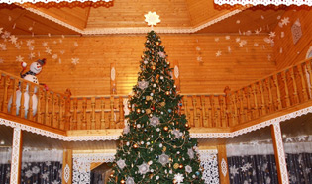
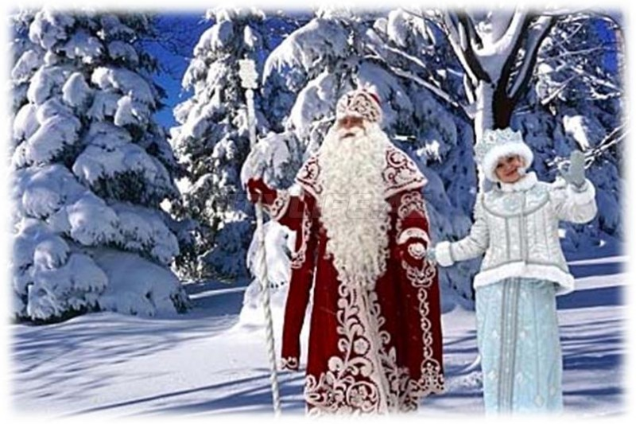
В День рождения Деда Мороза в Великом Устюге зажигаются огни на первой российской новогодней елке. Веселье, танцы, хороводы с городской площади перемещаются в резиденцию.
После окончания юбилейных торжеств Дед Мороз отправится в рабочую поездку по России, чтобы лично удостовериться в полной готовности каждого города к встрече Нового года.

Slide 17
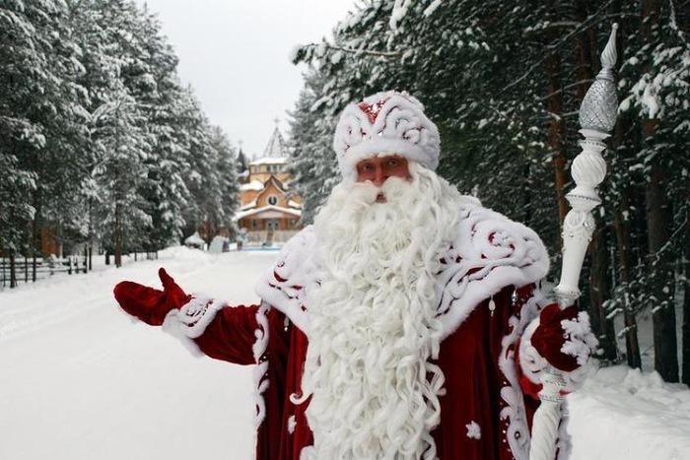
С днем рожденья, Дед Мороз!

